Slide 1
VÍZIA PRE ATRAKTÍVNEJŠÍ VIDIEK – uvedenie do ŽIVOTA
KONFERENCIA, Tále
8. júna 2022

Slide 2
Spájame sa pre vidiek

Slide 3
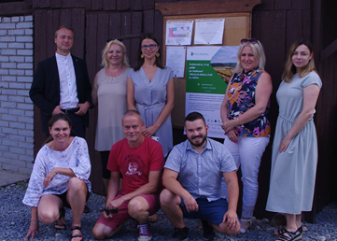
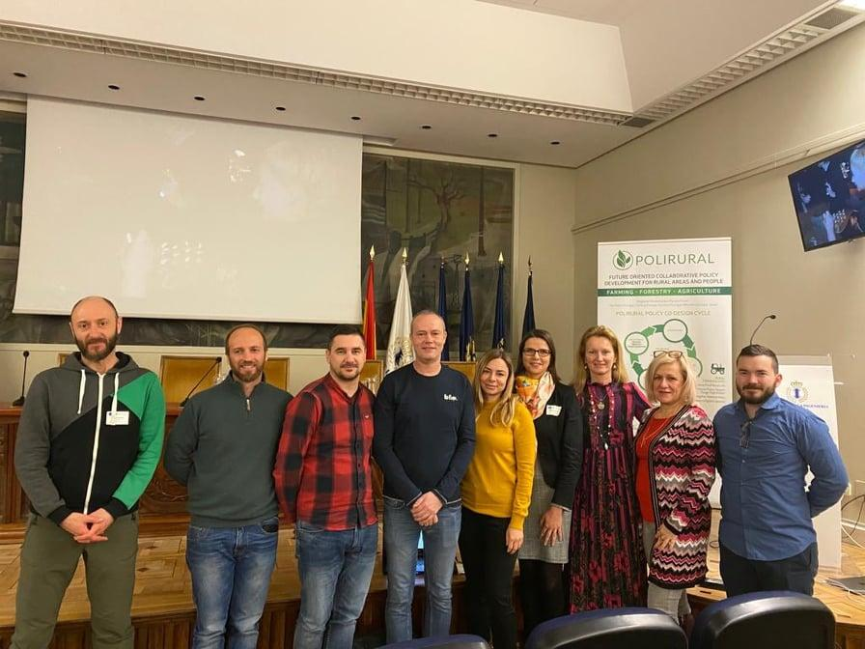
Hviezdny tím
Structure
Tools that allow people companies to create
Notes:
Doplniť foto z Prahy

Slide 4
VÝZVY V OBLASTI POLITÍK
Absencia právne záväznej dlhodobej vízie pre vidiecke oblasti, na základe ktorej by boli integrované potreby vidieka do kľúčových dokumentov.
Výzvy a potreby vidieka nie sú dostatočne a primerané riešené v kľúčových politikách.
Potreba garantovať dlhodobé strategické smerovanie vidieka a vyhnúť sa neustálym zmenám v prioritách.
Súčasné konzultačné procesy sú veľmi slabé a potrebujú sa výrazne zlepšiť, posilniť a profesionalizovať.
Structure
Tools that allow people companies to create

Slide 5
NÁVRH VÍZIE PRE ATRAKTÍVNEJŠÍ VIDIEK
VÝSTUPNÝ dokument (formovaný 2 roky formoval inkluzívnym a participatívnym spôsobom) je VSTUPOM do rozsiahlej celospoločenskej diskusie o tom, ako vidíme a vnímame náš vidiek v dlhodobom horizonte.
Inkluzivita už nepostačuje. Potrebná je DYNAMIKA včasných a primeraných procesov ZDOLA NAHOR a ZHORA NADOL.
Po dosiahnutí konsenzu je cieľom iniciovať prijatie ústavného zákona zaručujúceho dlhodobú orientáciu jasným smerom bez zásadnejších zásahov jednotlivých vlád, aby sa mohol dosiahnuť skutočný a stabilný rozvoj vidieka na Slovensku s JASNOU VÍZIOU.

Slide 6
Ústavná reforma – reálna možnosť alebo len sen?
Pôvodný cieľ = ukotviť Víziu vo forme ústavného zákona
Nový tlak na pozitívnu, zmysluplnú a trvalú zmenu
Pre kontinuitu, stabilitu, jasnosť a strategické smerovanie
Zohľadňujúc reálne potreby vidieka
Notes:
EU came with the same idea at the same time - EU`s long term vision in paralel – very much in alignment – strong, connected, resilient and prosperous rural areas

Slide 7
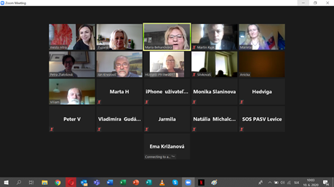
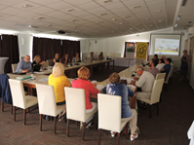
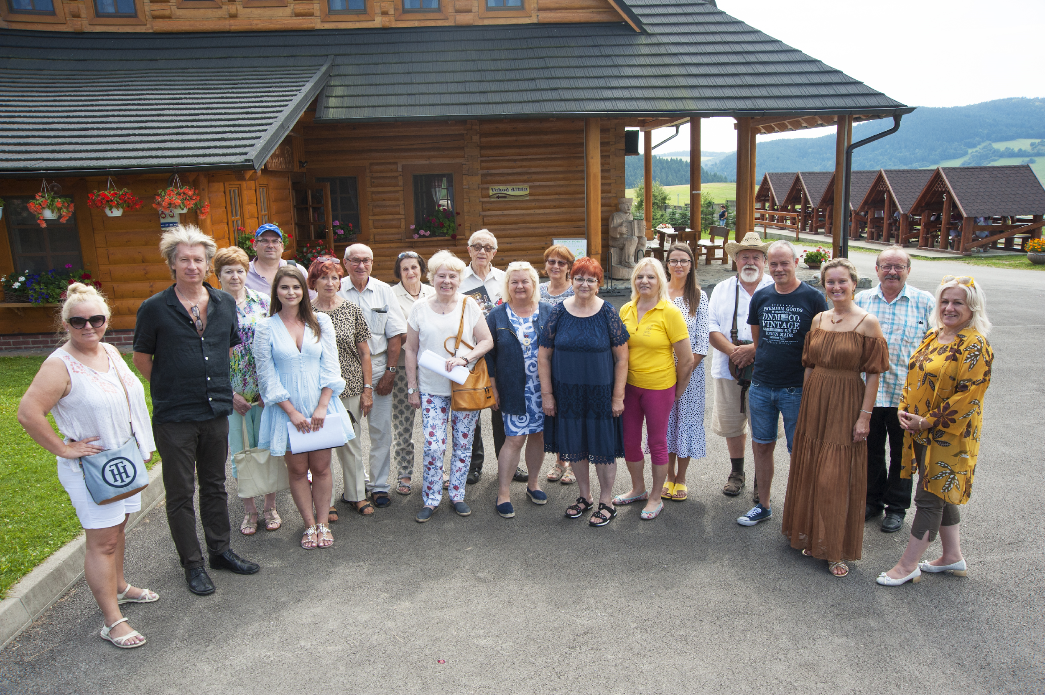
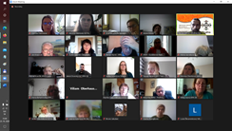
Pravidelná a pokračujúca spolupráca so zainteresovanými
 | Stretnutia + prieskumy |  | ÚČASŤ | - z toho ženy | - z toho muži
CELKOM: | 22 |  | 1642 | 891 | 761
- z toho on-line | 13 |  | 1130 | 558 | 582
- z toho off-line |  | 9 | 512 | 333 | 179
Jún 2021
workshop s Úradom splnomocnenca vlády
vzorový model participácie
The Best Practices Atlas - Polirural (atlasbestpractices.com)
6 prípadových štúdií novousadlíkov

Slide 8
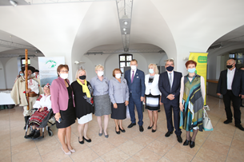
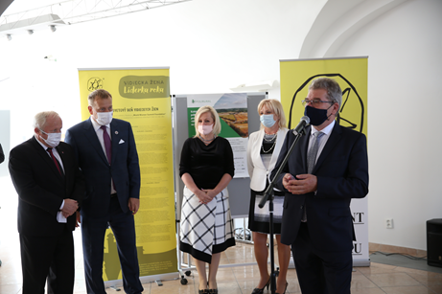
Spolupráca vo všetkých fázach procesu
I. Prípravná (SWOT, zadefinovanie cielu, potrieb vidieka, vyhodnotenie politík)
II. Realizačná (hnacie sily, hĺbkové štúdie, identifikácia výziev)
Transparentnosť
Inkluzivita
III. Vypracovanie a prijatie dokumentu Vízie
IV. Konzultačný proces
ĽUDIA NA VIDIEKU
Dynamika
Zapájanie
V. Implementácia & Monitorovanie (Akčný plán a Cestovná mapa)
www.atraktivnyvidiek.sk
Notes:
4 Values
Each stage comprises several phases.
Gradual elaboration of definition of rural attractiveness in Slovak conditions – evolving in each of the stages
VISON as the main output is the input into further public consultations – endorsed in December 2021

Slide 9
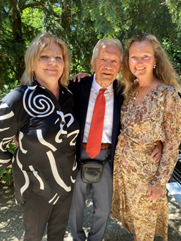
Ďalšie kroky
Konzultácie s MPRV SR, SPPK, zväzmi, združeniami, organizáciami....
Revízia a konečné schválenie Akčného plánu + aktualizácia Vízie
Preskúmanie možností financovania Akčného plánu
Vytvorenie Monitorovacieho výboru – zaručenie pokračovania
Prezentácia Vízie v NR SR – Dni vidieka v septembri
Zapojenie do procesov tvorby Národného strategického plánu a operačného programu „Slovensko“
Pokračovanie zapájania sa do procesu tvorby spoločnej európskej vízie

Slide 10
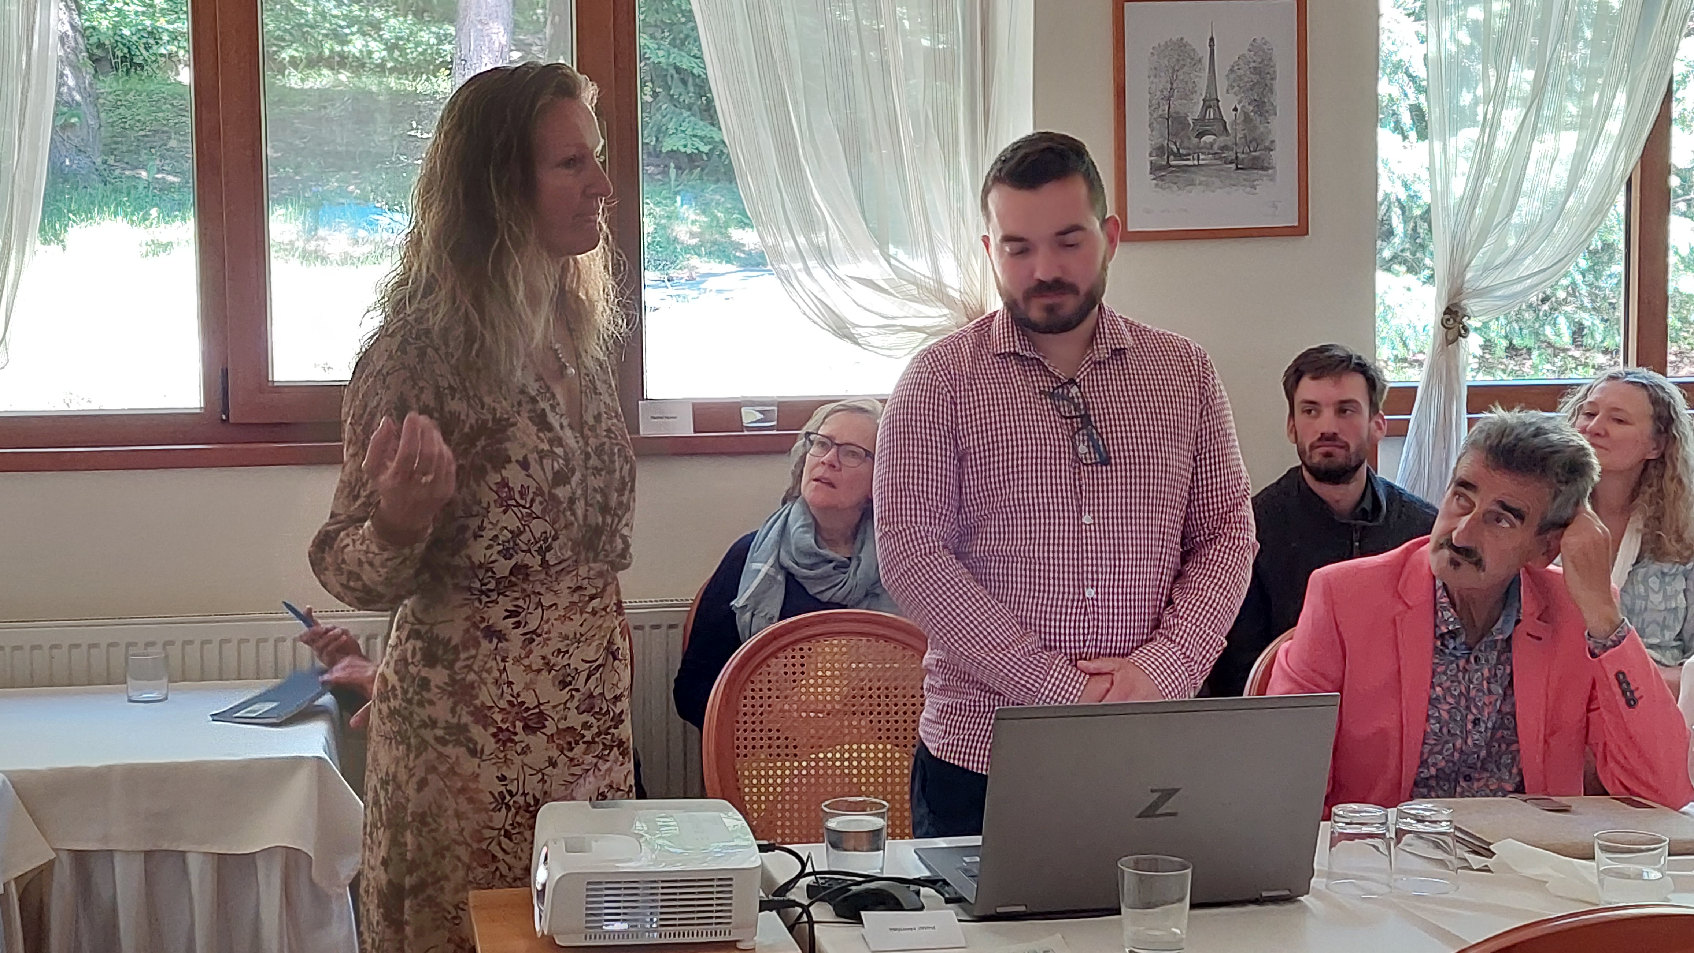
Pro akčná prognostická činnosť – ÁNO alebo NIE?
Jasné a pevné ÁNO a na pravidelnej štandardizovanej profesionálnej báze
Flessons learntight exercise – YES or NO?
Ponaučenia
Vážne medzery v dostupnosti údajov/dát a dokumentov
Orgány štátnej správy potrebujú obnoviť svoj rešpekt a dôveru ľudí žijúcich na vidieku
Súčasné politiky nie sú zamerané na ľudí, ale na minutie peňazí – strácajú sa hodnoty
Orgány štátnej správy majú stále tendenciu rozhodovať za zatvorenými dverami
Priniesli sme optimizmus do hlboko zakoreneného pesimizmu.
Notes:
Learning process on many levels – you learn about policies, processes, people, interactions, connections, problems,
Provides answers to many questions

Slide 11
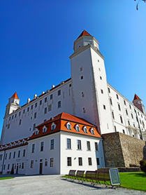
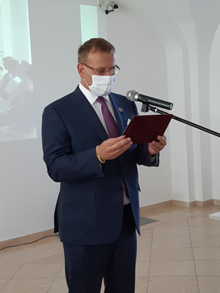
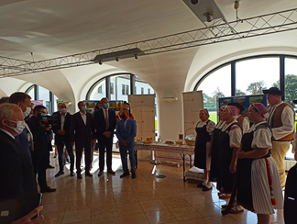
Ďakujeme!
Notes:
818496 dopísať číslo projektu

